Slide 1
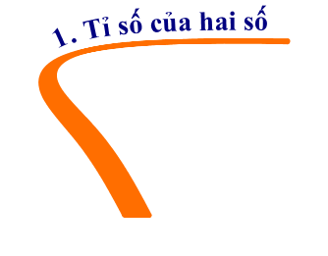
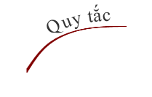
Sơ đồ tóm tắt nội dung bài cũ
TỈ SỐ VÀ TỈ SỐ PHẦN TRĂM

Slide 2
Ô số may mắn
1
2
3
4
5
6

Slide 3
LUẬT CHƠI: Có 6 ô số, trong đó có 2 ô may mắn và 4 ô có chứa câu hỏi. Mỗi học sinh chọn một ô số. - Nếu chọn được ô may mắn HS sẽ được ngay phần quà của cô giáo. - Nếu HS chọn ô có câu hỏi và trả lời, trả lời đúng sẽ được một phần quà. Trả lời sai sẽ không được quà.

Slide 4
Câu hỏi: Tìm tỉ số của hai số a và b, biết:
a = 2 kg; b = 12 kg
Đáp án:
Tỉ số của a và b:
$$\frac{a}{b}=\frac{2}{12}=\frac{1}{6}$$
0
1
2
3
4
5
6
7
8
9
10
Hết giờ

Slide 5
Câu hỏi: Tìm tỉ số phần trăm của hai số:
0,3 tạ và 50kg
Đáp án:
0,3 tạ = 30kg
Tỉ số phần trăm:
0
1
2
3
4
5
6
7
8
9
10
Hết giờ
.

Slide 6
Câu hỏi: Năm nay con 12 tuổi, bố 42 tuổi. Tính tỉ số giữa tuổi con và tuổi bố trước đây 2 năm?
Đáp án:
Tỉ số giữa tuổi con và tuổi bố trước đây 2 năm là:
0
1
2
3
4
5
6
7
8
9
10
Hết giờ
.

Slide 7
MAY MẮN

Slide 8
Câu hỏi: Trong 40kg nước biển có 2kg muối.
Tính tỉ số phần trăm muối trong nước biển.
Đáp án:
Tỉ số phần trăm muối trong nước biển là:
0
1
2
3
4
5
6
7
8
9
10
Hết giờ
.

Slide 9
MAY MẮN
.

Slide 10
CHƯƠNG VII. SỐ THẬP PHÂN
TIẾT 68. BÀI 31.
MỘT SỐ BÀI TOÁN VỀ TỈ SỐ VÀ TỈ SỐ PHẦN TRĂM (TIẾT 2)

Slide 11
2. Hai bài toán về tỉ số phần trăm
?
Điền vào chỗ trống:
Muốn tìm của một số a cho trước ta tính:
($m∈ℕ, n∈ℕ^{∗})$
Tương tự muốn tìm m% của một số a cho trước ta tính:
Bài toán 1. Tìm giá trị phần trăm của một số cho trước.
Cách giải: Muốn tìm m% của số a, ta tính

Slide 12
Bài toán 1. Tìm giá trị phần trăm của một số cho trước.
Cách giải: Muốn tìm m% của số a, ta tính
Ví dụ 2 (Bài toán lãi suất)
Một người gửi 500 triệu đồng vào ngân hàng với lãi suất 7,8% một năm, nghĩa là sau một năm người gửi nhận được số tiền lãi là 7,8% của số tiền gửi. Tính số tiền lãi người đó nhận được sau một năm.
Lãi suất (tiền gửi) một năm là tỉ số phần trăm của số tiền lãi trong một năm và số tiền gửi.
Số tiền lãi người đó nhận được sau một năm là:
(triệu đồng)

Slide 13
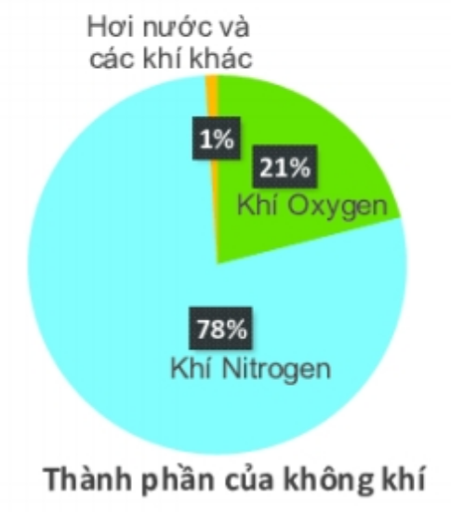
Vận dụng 2.
(Thành phần các chất trong không khí)
Không khí xung quanh ta gồm nhiều chất khí khác nhau. Trong điều kiện thông thường, khí oxygen chiếm khoảng 21% thể tích không khí. Hỏi có bao nhiêu mét khối oxygen trong một căn phòng có thể tích 70,2m³?
Có số mét khối oxygen trong một căn phòng có thể tích 70,2m³ là:

Slide 14
?
Điền vào chỗ chấm:
Muốn tìm một số biết của nó bằng b, ta tính ……..
Tương tự muốn tìm một số biết m% của nó bằng b, ta tính:
……....
Bài toán 2. Tìm một số khi biết giá trị phần trăm của số đó.
Cách giải: Muốn tìm một số khi biết m% của nó là a, ta tính

Slide 15
Ví dụ 3: (Lợi nhuận, thua lỗ)
Một chủ cửa hàng bán một chiếc tivi thu được lợi nhuận là 3 triệu đồng. Tính giá vốn của chiếc tivi đó, biết rằng số tiền lợi nhuận bằng 25% giá vốn.
Giải:
Theo đề bài, 25% giá vốn là 3 triệu đồng.
Do đó, giá vốn của chiếc ti vi đó là:
$3:\frac{25}{100}=12$(triệu đồng)

Slide 16
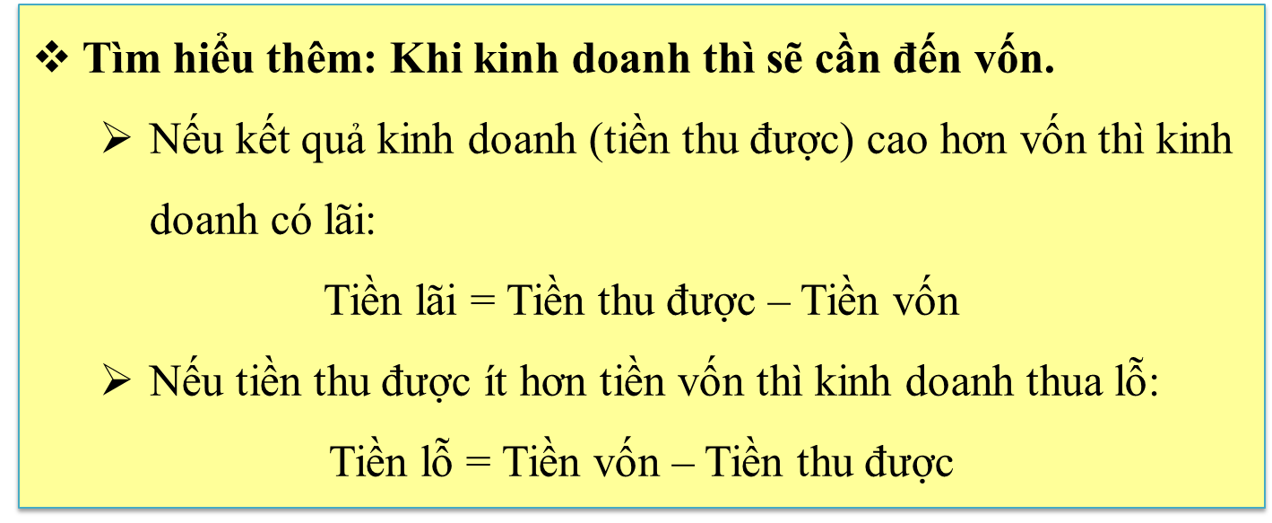

Slide 17
Vận dụng 3.
Trong một cuộc bình chọn cầu thủ xuất sắc nhất giải bóng đá của trường, Tân nhận được 120 phiếu bầu, chiếm 60% tổng số phiếu bình chọn. Hỏi có bao nhiêu người đã tham gia bình chọn?
Theo đề bài, 60% tổng số phiếu bình chọn là 120 phiếu bầu.
Do đó, số người đã tham gia bình chọn là :
(người)

Slide 18
Sơ đồ tóm tắt nội dung
Muốn tìm m% của số a, ta tính
Bài toán 1
Tìm giá trị phần trăm của
một số cho trước
Hai bài toán về tỉ số phần trăm
Muốn tìm một số khi biết m% của nó là a, ta tính
Bài toán 2
Tìm một số khi biết giá
trị phần trăm của số đó.

Slide 19
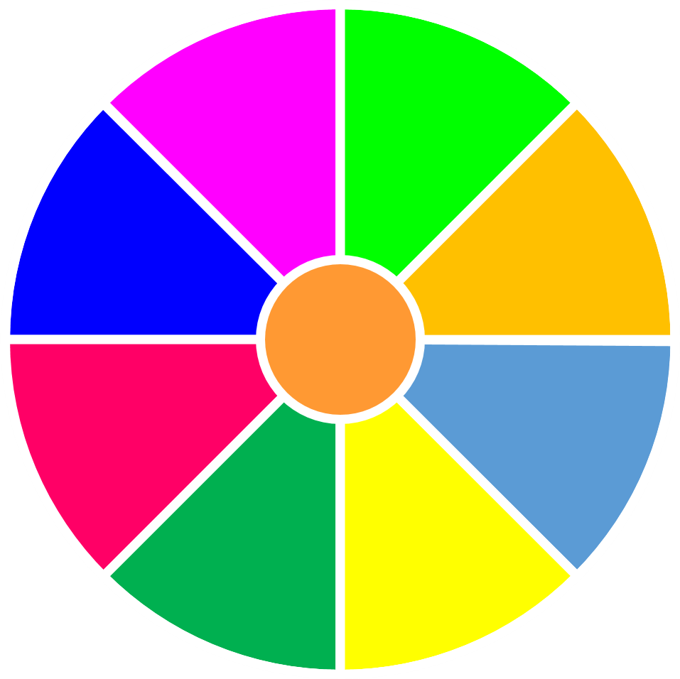
CHIẾC NÓN
KÌ DIỆU
8
9
8,5
8
1
2
3
10
8,5
9
8
4
5
Luật chơi: Chọn 1 trong 9 ô và trả lời câu hỏi tương ứng. Trả lời đúng sẽ được phần quà tương ứng khi quay Chiếc nón kì diệu.
6
7
TURN

Slide 20
1
Bài 7.17
a) Tính: 25% của 8
Đáp án
QUAY VỀ

Slide 21
2
Muốn tìm m% của số a, ta tính
Đáp án
QUAY VỀ

Slide 22
3
Bài 7.17
b) Tính: 7,5% của 180
Đáp án
QUAY VỀ

Slide 23
4
Bài 7.19. Giá niêm yết của một chiếc điện thoại di động là 625 nghìn đồng. Trong chương trình khuyến mại, mặt hàng này được giảm giá 10%. Như vậy khi mua một chiếc điện thoại loại này người mua được giảm bao nhiêu tiền?
Đáp án
(đồng)
QUAY VỀ

Slide 24
5
Mẹ mua một số mận để làm mứt. Hạt mận chiếm khoảng 40% khối lượng quả mận. Sau khi bỏ hạt, mẹ có 14,4kg mận để làm mứt.
Hãy cho biết mẹ đã mua bao nhiêu kilôgam quả mận?
Đáp án
QUAY VỀ

Slide 25
6
Muốn tìm một số khi biết m% của nó là a,
ta tính:…………….
Đáp án
QUAY VỀ

Slide 26
7
Tìm a biết 12% của a là 24.
$$a=24:\frac{12}{100}=200$$
Đáp án
QUAY VỀ

Slide 27
HƯỚNG DẪN VỀ NHÀ
- Ôn tập lại kiến thức của bài.
- Làm bài 7.18 (SGK – trang 42)
- Làm bài 7.24; 7.25; 7.26; 7.27; 7.28
(SBT – trang 34; 35)

